Slide 1
Mythes et fausses croyances à propos du Yoga

Slide 2
Je ne suis pas assez souple.
La souplesse et la force se développe en pratiquant.
Le Yoga est une approche d’union et de bienveillance. Alors, le Yoga peut être fait par tous à condition de se respecter et de respecter le corps qui nous a été donné.
Les Yamas et Nyamas qui nous sont proposés nous invitent à explorer et accueillir notre corps tel qu’il est.

Slide 3
Je n’ai plus l’âge et la condition physique de faire du Yoga.
En plus d’être une approche respectueuse, le Yoga offre différentes formes de Yoga pouvant s’adapter à tout type de corps et de conditions.
Par exemple:
Yoga nidra
Yoga vibratoire
Yoga sur chaise (1)
Aucune excuse pour ne pas faire de Yoga sauf : NE PAS EN AVOIR ENVIE.

Slide 4
Le Yoga est trop exigeant pour moi.
Je ne peux pas faire de Yoga car j’ai des douleurs.
Le Yoga est trop lent ou trop vite pour moi.

Slide 5
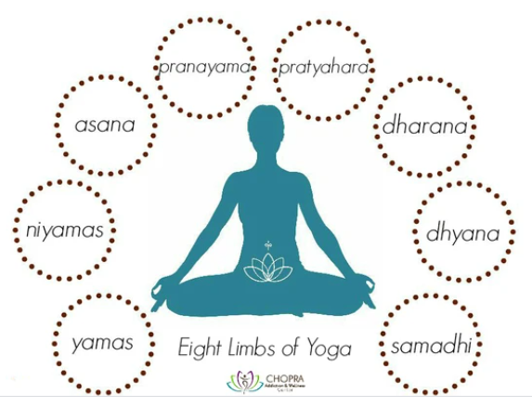
Le Yoga est un entraînement physique seulement.
Retour sur les 8 membres du Yoga

Slide 6
Le Yoga est trop spirituel pour moi, voir ésotérique.
Le Yoga et la méditation ne sont pas «ésotériques», ils ont été validés scientifiquement. (2)
Le Yoga est pour tout le monde, tout les âges, toutes morphologies et toutes religions.

Slide 7
Le Yoga développe l’égocentrisme.
Est-ce que prendre soin de soi et apprendre à se découvrir est égoïste ?
Égoïsme : Attachement excessif à soi-même qui fait que l'on recherche exclusivement son plaisir et son intérêt personnels.
Yoga = Union, connexion avec le grand tout
« La première étape vers l’amour des autres est l’amour de soi. »(3)
Se comprendre c’est aussi comprendre l’autre.

Slide 8
Le Yoga c’est magique, faire du Yoga règle tout.
Attention à la pensée magique et à l’évitement.
La pensée magique se définit comme une forme de pensée qui s'attribue ou attribue à autrui le pouvoir de provoquer l'accomplissement de désirs, l'empêchement d'événements ou la résolution de problèmes sans intervention matérielle. (4)
Lorsque fait de façon inconsciente et rapide, il y a des risques potentiels de se blesser.
La pratique complète du Yoga nous invite à l’autonomie et à la reprise de pouvoir sur sa vie et sa santé.

Slide 9
Déni avec le Yoga
« Sachez que si nous ne nous occupons pas de nos problèmes, nos problèmes vont s’occuper de nous. … Plus nous ignorons ces sentiments du soi-disant côté sombre, plus ce côté sombre grandit…
Pour l’éveil spirituel il est important de faire face à notre soi. De commencer une relation avec notre soi. Explorer, explorer sans peur. »
Vous êtes un avec tout ce qui vous entoure. Tout ce que vous voyez est en vous.
Sai Maa

Slide 10
Poursuivez votre réflexion…
Que voulez-vous?
Vous sentir bien?
Ou la vérité? Illusion, ou vérité
À quel point est-ce que vous vous illusionnez?
Désirez-vous cesser de vouloir vous sentir mieux?
Est-ce là le but de votre chemin spirituel? Se sentir mieux?
Désirez-vous sortir de ce schéma de chercher à vous sentir mieux?
Sai Maa

Slide 11
RÉFÉRENCES
Morency, Carole. (2011) Yoga tout : le yoga pour les ainés. Montréal: Les éditions de l’Homme, 125p.
Boukaram, C. (2011) Le pouvoir anticancer des émotions. Montréal : Les éditions de l’Homme, 171p.
K. Germer, Christopher. (2013) L’autocompassion: Une méthode pour se libérer des pensées et des émotions qui nous font du mal. Odile Jacob, 400 p.
Hurteau Mignon, Chantal. (2013) Vivre avec sa pensée magiques : du bon usage de l’irrationnel, 343 p.

